Slide 1
Εκδοτικό έργο Κ.Ε.Π.
1/
έκδοση εγχειριδίου ελληνικής γλώσσας για ρωσόφωνους της επιφανούς ελληνίστριας, φιλολόγου, καθηγήτριας του Κ.Ε.Π. κα Ειρήνης Μπελέτσκαγια «Η νεοελληνική σήμερα – εντατικό πρόγραμμα» (Δεκέμβριος 2007), και του βιβλίου ασκήσεων γραμματικής «Νέα Ελληνική σήμερα-πρακτικό εγχειρίδιο γραμματικής» (Δεκέμβριος 2010), καθώς και έκδοση Σχολικών Εγχειριδίων νεοελληνικής για παιδιά, μαθητές της 4ης και 5ης τάξης (Μάιος 2015), ενώ αναμένεται και έκδοση επιπρόσθετων παιδικών-σχολικών εγχειριδίων.
Έκδοση του νέου σύγχρονου δίτομου διδακτικού εγχειριδίου της ελληνικής για παιδιά “Νέα Ελληνική Γλώσσα, Μέρος 1ο, επίπεδο Α0-Α1” και “Νέα Ελληνική Γλώσσα, Μέρος 2ο, επίπεδο Α1” (M;aiow 2015), καθώς και του 3ου Μέρους (Μάιος 2016).

Slide 2
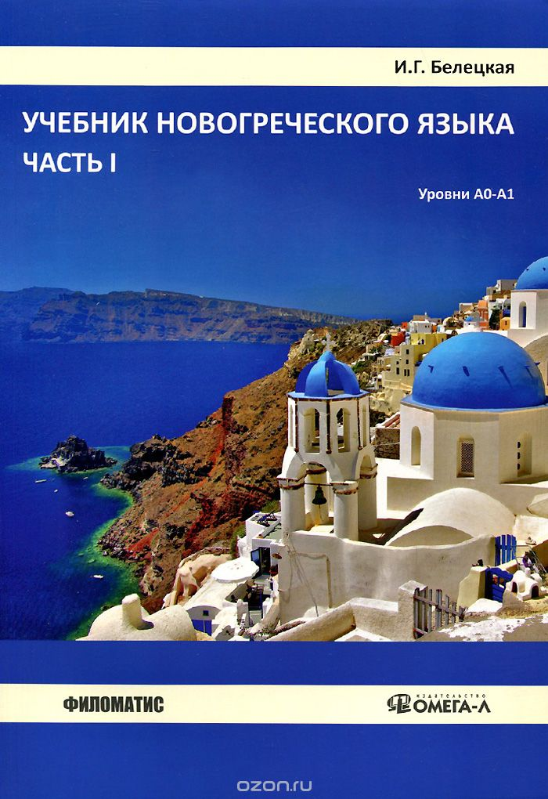
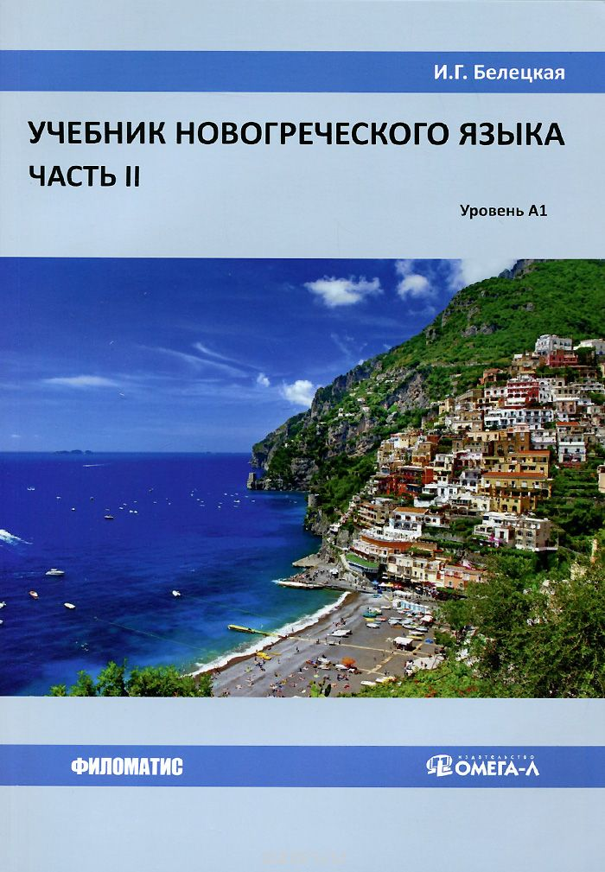

Slide 3
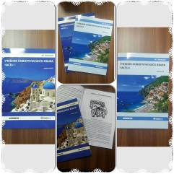

Slide 4
2/
έκδοση βιβλίου του ιστορικού Ιωάννη Νικολόπουλου με τίτλο «Έλληνες και Ρωσία (18ος – 20ος αι.)», Ιανουάριος 2007
έκδοση εισηγήσεων της ημερίδας «Ρωσία και Ελλάδα: ιστορία και σύγχρονη εποχή» με συμμετοχή των επιφανέστερων Ρώσων ιστορικών-ελληνιστών, Μάιος 2008

Slide 5
«Ρωσία-Ελλάδα. Κοινές σελίδες ιστορίας». Συλλογή άρθρων. Σειρά «Ιστορικό βιβλίο». Το υλικό προέρχεται από τα εξής επιστημονικά συνέδρια-ημερίδες που οργάνωσε το Κέντρο Ελληνικού Πολιτισμού: «Η Ναυμαχία του Ναυαρίνου: 180 χρόνια της ιστορικής ναυμαχίας» (2007), «Η ιστορική κληρονομιά στον πολιτισμό της σύγχρονης Ελλάδας» (2008) και «Ρωσίας-Ελλάδα: κοινές ιστορικές σελίδες» (2010).
«Η Ελλάδα στο σύστημα των διεθνών σχέσεων την περίοδο 1936-1941», του ελληνιστή, διδάκτορα ιστορίας Γιούρι Κβασνίν. Η μονογραφία πραγματεύεται τη θέση και το ρόλο της Ελλάδας στο σύστημα διεθνών σχέσεων τις παραμονές του Β΄ Παγκοσμίου Πολέμου, ενώ, βάσει πρωτογενούς αρχειακού υλικού, διαφωτίζονται θέματα όπως η πολιτική παλινδρόμησης της Ελλάδας την περίοδο της δικτατορίας του Ιωάννη Μεταξά, οι σχέσεις με την Αντάντ της Βαλκανικής, οι ελληνο-σοβιετικές σχέσεις, οι αιτίες της ήττας των ελληνοβρετανικών στρατευμάτων την περίοδο Απριλίου-Μαΐου 1940, η προετοιμασία των βρετανικών εκστρατευτικών στρατευμάτων για τη μάχη της Κρήτης, η ιστορική σημασία και βαρύτητα της

Slide 6
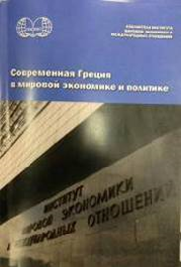
«Οι Έλληνες της Μπαλακλάβας και της Σεβαστούπολης». Μόσχα, εκδοτικός οίκος «Indrik», 2013
Συμμετοχή της διευθύντριας του Κ.Ε.Π. Δώρας Γιαννίτση με επιστημονική εισήγηση με θέμα «Ο ελληνισμός και φιλελληνισμός στη Ρωσία: παρελθόν, παρόν, μέλλον» στο επιστημονικό συνέδριο «Η σύγχρονη Ελλάδα στη διεθνή οικονομία και πολιτική», που πραγματοποιήθηκε από το Ινστιτούτο Παγκόσμιας Οικονομίας και Διεθνών Σχέσεων της Ακαδημίας Επιστημών της Ρωσίας (Μόσχα, 04 Οκτωβρίου 2013).

Slide 7
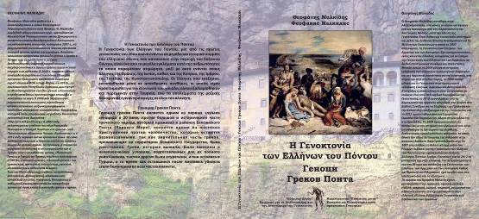
«Η Γενοκτονία των Ελλήνων (Θράκη, Μικρά Ασία, Πόντος)» του Θεοφάνη Μαλκίδη, πρόλογος Θεοδώρας Γιαννίτση. Δεκέμβριος 2015
«Η Γενοκτονία των Ελλήνων του Πόντου» του Θεοφάνη Μαλκίδη, πρόλογος Θεοδώρας Γιαννίτση. Δεκέμβριος 2015.

Slide 8
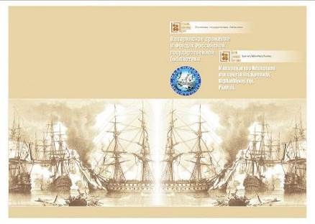
«Η Ναυμαχία του Ναυαρίνου στα αρχεία της Κρατικής Βιβλιοθήκης της Ρωσίας (πρώην Βιβλιοθήκης «Λένιν»)»
Με την ευκαιρία συμπλήρωσης επετείου 190 ετών του ιστορικού αυτού γεγονότος, της Ναυμαχίας του Ναυαρίνου, οι επίσημοι εορτασμοί του οποίου μόλις ολοκληρώθησαν στον γραφικό κόλπο του Ναυαρίνου (Πύλου), το Κέντρο Ελληνικού Πολιτισμού (Κ.Ε.Π.) έλαβε άμεση συμμετοχή σε αυτούς και μαζί με τους φίλους και συνεργάτες μας, τη Μεσσηνιακή Αμφικτυονία, προβήκαμε στην επανέκδοση του δίγλωσσου λευκώματος-καταλόγου μας «Η Ναυμαχία του Ναυαρίνου στα αρχεία της Κρατικής Βιβλιοθήκης της Ρωσίας (πρώην βιβλιοθήκης «Lenin»)», το οποίο πρωτοεκδώσαμε προ 10ετίας, με την ευκαιρία διεξαγωγής ομώνυμης έκθεσης και επιστημονικής ημερίδας στην καρδιά της Μόσχας, στην Κρατική Βιβλιοθήκη της Ρωσίας (23-30 Οκτωβρίου 2007).
Την έκδοση προλογίζει ο μεγάλος Ρώσος Ελληνιστής, που πρόσφατα απεβίωσε, καθηγητής, ακαδημαϊκός Γκριγκόριι Αρς, Οκτώβριος 2017, Πύλος/Ναυαρίνο (Ελλάδα).

Slide 9
Eπανέκδοση του προσφάτως βραβευθέντος βιβλίου της διευθύντριας του Κέντρου Ελληνικού Πολιτισμού (Κ.Ε.Π.) Θεοδώρας Γιαννίτση «Ο ελληνικός κόσμος από τα τέλη του 18ου έως τις αρχές του 20ου αιώνα μέσα από τις ρωσικές πηγές (αναφορικά με τη μελέτη της εθνικής συνείδησης των Ελλήνων)». Η παρούσα έκδοση είναι δίγλωσση (ρωσική, ελληνική), γεγονός που ανταποκρίνεται και στις παιδαγωγικές-εκπαιδευτικές σκοπιμότητες τους Κ.Ε.Π.
Ο ελληνικός κόσμος από τα τέλη του 18ου έως τις αρχές του 20ου αιώνα μέσα από τις ρωσικές πηγές (αναφορικά με τη μελέτη της εθνικής συνείδησης των Ελλήνων)». Η εν λόγω μονογραφία της Δώρας Γιαννίτση εκδόθηκε δύο φορές στη Ρωσία (2001 και 2002) και αναφέρεται στη μελέτη της διαδικασίας διαμόρφωσης της ελληνικής εθνικής συνείδησης κατά την ως άνω δηλωμένη περίοδο. Αξιοποιώντας αρχειακό υλικό, αναξιοποίητο μέχρι τούδε, για τη δράση της ελληνικής ομογένειας στη Νότια Ρωσία, καθώς και απομνημονεύματα Ρώσων περιηγητών, που επισκέφθηκαν τον ελληνικό κόσμο τη δεδομένη περίοδο, η συγκεκριμένη μελέτη εξετάζει τη διαδικασία διαμόρφωσης της εθνικής συνείδησης, ταυτότητας των Ελλήνων, τον δείκτη προσαρμογής και αφομοίωσής τους στην πραγματικότητα του Νότου της Ρωσίας, καθώς και το βαθμό ενσωμάτωσής τους στις διεργασίες, που λαμβάνουν χώρα στην ελληνική επικράτεια, αλλά και την αμοιβαία αντιμετώπιση Ελλήνων και Ρώσων, περιέχει δε πλούσιο ηθογραφικό υλικό για το ιστορικό-πολιτικό-κοινωνικό πλαίσιο του ελληνικού κόσμου κατά τη δεδομένη περίοδο.
Με την ευγενική
υποστήριξη

Slide 10
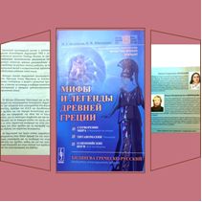
3/
• έκδοση στη ρωσική του μυθιστορήματος του γνωστού σύγχρονου Έλληνα συγγραφέα Μένη Κουμανταρέα "Η Φανέλα με το 9" (μετάφραση: Τατιάνα Κοκούρινα, εκδοτικός οίκος Κρατικού Πανεπιστημίου Μόσχας «Lomonosov», Ιούνιος 2010)
«Μύθοι της Αρχαίας Ελλάδας» . Πρώτη δίγλωσση έκδοση από το Κ.Ε.Π.
Επανέκδοση του ιστορικού μυθιστορήματος του εξαιρετικού Έλληνα συγγραφέα Χάρη Τσιρκινίδη «Кόκκινο Ποτάμι», Οκτώβριος 2015

Slide 11
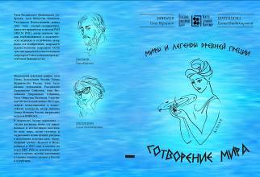
Ολέγκ Εφίμοβ, Γιελένα Σιπιτσόβα: "Мύθοι της Αρχαίας Ελλάδας. Κοσμογονία"/ Πρόλογος – Δώρα Γιαννίτση. Ιανουάριος 2017.

Slide 12
4/
«Οι Έλληνες της Μπαλακλάβας και της Σεβαστούπολης». Μόσχα, εκδοτικός οίκος «Indrik», 2013.

Slide 13
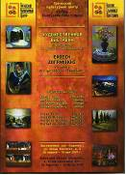
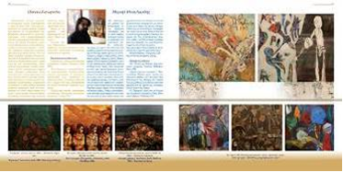
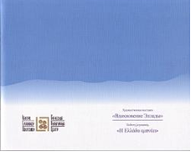
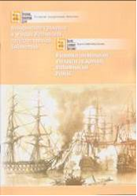
5/
• έκδοση καταλόγων-λευκωμάτων με την ευκαιρία των εκθέσεων ζωγραφικής «Το ωραίο δεν χρεάζεται τεκμηρίωση» (Απρίλιος 2007), «Η Ελλάδα μέσα από το βλέμμα Ρώσων ζωγράφων» (Απρίλιος 2008), «H Ελλάδα εμπνέει» (Μάιος 2010), «Οι Έλληνες της Μόσχας ζωγραφίζουν: μια συνάντηση γνωριμίας» (Ιούνιος 2011), της έκθεσης βιβλίου «Η ναυμαχία του Ναυαρίνου στα αρχεία της Κρατικής Βιβλιοθήκης της Ρωσίας», αφιερωμένης στη συμπλήρωση 180 ετών της ηρωικής Ναυμαχίας (Οκτώβριος 2007), έκδοση προγραμμάτων που συνοδεύουν συναυλίες που οργανώνει το Κ.Ε.Π., καθώς και έτνυπου ενημερωτικού υλικού για τη δράση και τα προγράμματά του.
Έκδοση (σε ρωσική και ελληνική) του λευκώματος-βιβλιογραφικού οδηγού του Κ.Ε.Π.
«Η Ναυμαχία του Ναυαρίνου στα αρχεία της Κρατικής Βιβλιοθήκης της Ρωσίας
(πρώην Βιβλιοθήκης «Λένιν»)»,

Slide 14
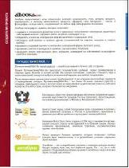
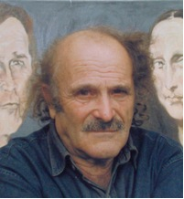
6/
Συμμετοχή στο κοινό πρόγραμμα του Συλλόγου Ελλήνων Μόσχας, του Κέντρου Ελληνικού Πολιτισμού, του Ιστοτόπου “mail.ru”, του ελληνικού τουριστικού πρακτορείου “RentiTours” και του εκδοτικού οίκου “Albuka”(project manager – Mrs Olga Lapteva) για τη σύναψη Πρώτου Ζωντανού Ηλεκτρονικού Τουριστικού Ξεναγού για την Ελλάδα, η έντυπη εκδοχή του οποίου παρουσιάστηκε στην εορταστική εκδήλωση της Εθνικής Επετείου του «ΟΧΙ» (28/10/2012).
Συμμετοχή και συνδρομή στη μετάφραση στην ελληνική γλώσσα παροιμιωδών εκφράσεων για την έκδοση «Je suis Davidowitz» 2015 του γνωστού συγγραφέα Αρκάντιι Νταβιντόβιτς, που περιέχει παροιμιώδεις εκφράσεις σε διάφορες γλώσσες του κόσμου.

